Slide 1


ZÁKLADNÍ ŠKOLA OLOMOUC
příspěvková organizace
MOZARTOVA 48, 779 00 OLOMOUC
tel.: 585 427 142, 775 116 442; fax: 585 422 713
email: kundrum@centrum.cz; www.zs-mozartova.cz
Projekt: ŠKOLA RADOSTI, ŠKOLA KVALITY
Registrační číslo projektu: CZ.1.07/1.4.00/21.3688
EU PENÍZE ŠKOLÁM
Operační program Vzdělávání pro konkurenceschopnost

Slide 2
ZÁKLADNÍ ŠKOLA OLOMOUC
příspěvková organizace
MOZARTOVA 48, 779 00 OLOMOUC
tel.: 585 427 142, 775 116 442; fax: 585 422 713
email: kundrum@centrum.cz; www.zs-mozartova.cz
Autor: | Mgr. Kateřina Jechová, Ph.D.
Vzdělávací oblast: | Jazyk a jazyková komunikace
Vzdělávací obor: | Cizí jazyk
Vzdělávací předmět: | Německý jazyk
Ročník: | 9.
Tematická oblast: | Konverzační témata
Téma hodiny: | Was tut dir weh? 1
Označení DUM: | VY_32_INOVACE_32.05.JEC.NJ.9
Vytvořeno: | 19. 11. 2013

Slide 3
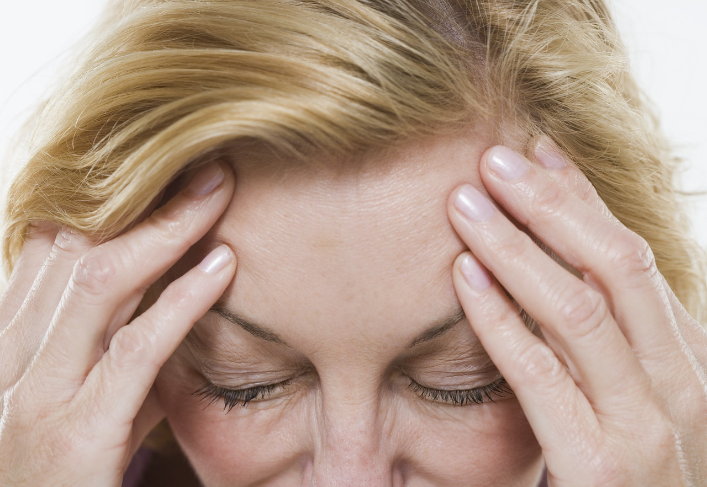
WAS TUT DIR WEH?

Slide 4

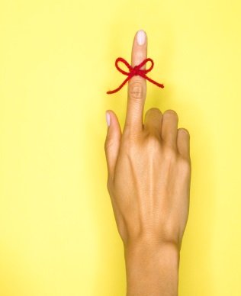
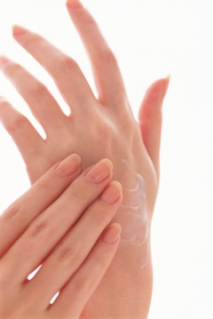
ACHTUNG!
Was tut dir weh?
Singular
Mein Finger mir weh.
tut
Plural
Meine Finger mir weh.
tun

Slide 5
PERSONALPRONOMEN - DATIV
Singular
1. pád | ICH | DU | ER | SIE | ES
3. pád | MIR | DIR | IHM | IHR | IHM
Plural
1. pád | WIR | IHR | SIE | Sie
3. pád | UNS | EUCH | IHNEN | Ihnen
Es tut + DATIV weh.

Slide 6
Was tut dir weh?
Beantworte mit dem ganzen Satz!

Slide 7
PETER IST KRANK.
Was tut ihm weh?
Es tut ihm…
Mein/e… tut/tun mir weh.

Slide 8
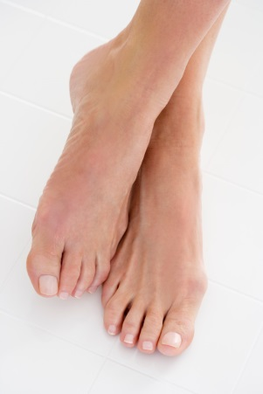
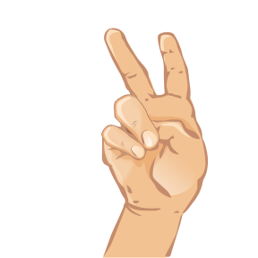
BILDE DIE SÄTZE!
Dominik
mein Vater
meine Mutter
mein Bruder
mein Onkel
Peter
Daniel

Slide 9
ICH MUSS ZUM ARZT GEHEN…
Ich bin krank. Mein Hals tut mir weh.
die Krankheit
die Gesundheit
Das ist Pech!
Ich bin gesund und ich gehe gerade schwimmen.
Schade.

Slide 10
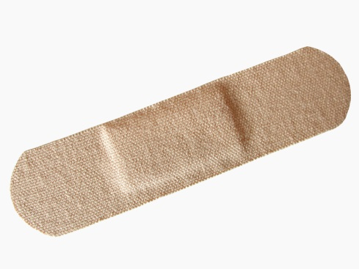

Was tut dir weh?
der Kopf Mein Kopf tut mir weh.
der Hals
das Bein
der Bauch
der Fuß
der Zahn
das Auge

Slide 11
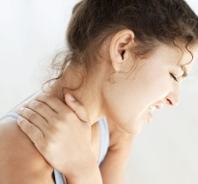
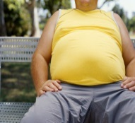
BILDE DIE SÄTZE!
Mein Kopf tut mir weh. Ich habe die Kopfschmerzen.
Mein Hals tut mir weh.
Mein Bein tut mir weh.
Meine Nase tut mir weh.
Mein Bauch tut mir weh.

Slide 12

WICHTIG
die Krankheit = nemoc die Gesundheit = zdraví
Ich bin gesund. Jsem zdravý.
Ich bin krank. Jsem nemocný.
Ich fühle mich gut / wohl. Cítím se dobře.
Ich fühle mich nicht gut / nicht wohl. Necítím se dobře.
Ich muss zum Arzt gehen. Musím jít k lékaři.
Was tut dir weh? Co tě bolí?
Mein Kopf tut mir weh. Ich habe Kopfschmerzen.
Ich habe Fieber. Mám horečku.
Ich muss die Medikamente nehmen. Musím brát léky.
Ich muss im Bett bleiben. Musím zůstat v posteli.

Slide 13
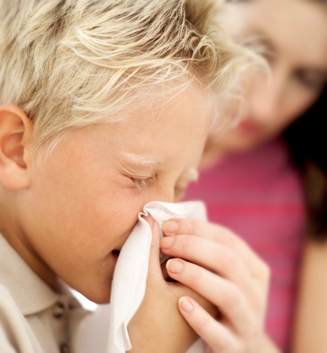
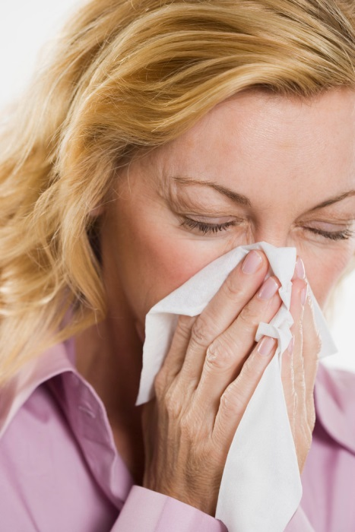
DIE KRANKHEIT
die Grippe = chřipka
die Allergie = alergie
die Angina = angína
die Erkältung = nachlazení
der Schnupfen = rýma
der Husten = kašel

Slide 14

ÜBERSETZE!
horečka angína nemoc
lékař chřipka
zdraví rýma Necítím se dobře.
Mám bolesti hlavy.
Musím jít k lékaři. Co tě bolí?
Musím brát léky.
nachlazení Jsem nemocný/á.
Musím zůstat v posteli. Jsem zdravý/á.

Slide 15
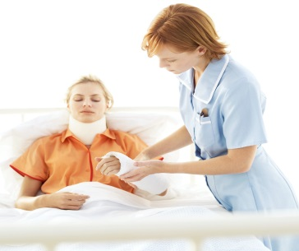
ERGÄNZE!
Arzt krank tun gut meine tut Fieber
Ich fühle mich nicht . Hand mir weh. Ich habe in der Sportstunde einen Unfall. Ich muss zum gehen. Meine Schwester ist auch . Ihr Kopf und Hals
ihr weh. Sie hat auch und muss im Bett liegen. Vielleicht hat sie Grippe. Sie kann nicht zur Schule gehen.

Slide 16
ERGÄNZE! DIE LÖSUNG.
Arzt krank tun gut meine tut Fieber
Ich fühle mich nicht gut. Meine Hand tut mir weh. Ich habe in der Sportstunde einen Unfall. Ich muss zum Arzt gehen. Meine Schwester ist auch krank. Ihr Kopf und Hals
tun ihr weh. Sie hat auch Fieber und muss im Bett liegen. Vielleicht hat sie Grippe. Sie kann nicht zur Schule gehen.

Slide 17
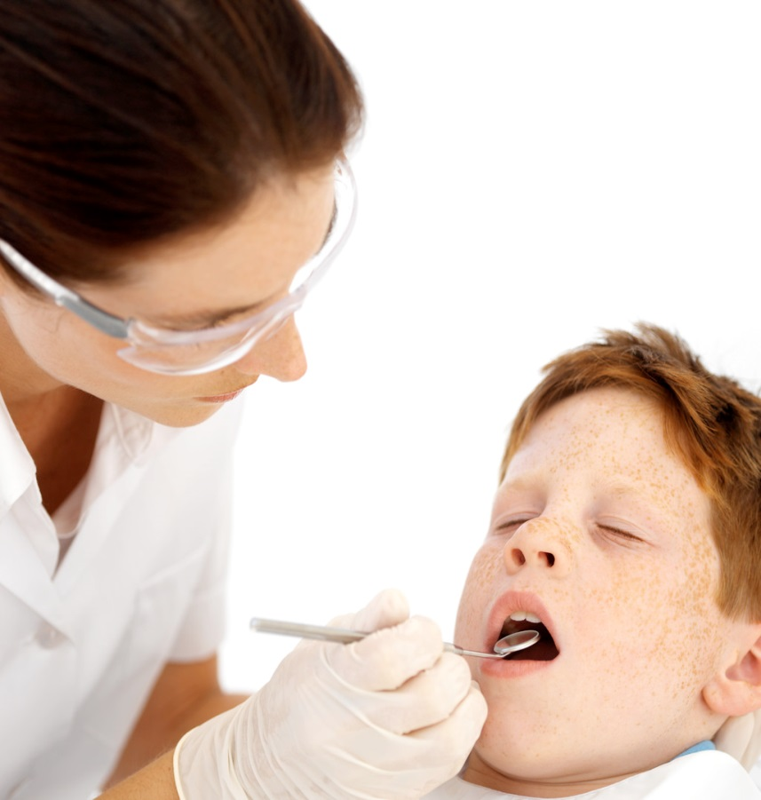
BEIM ARZT
Ich bin krank. Ich fühle mich nicht gut. Mein Zahn tut mir weh.
Guten Tag.
Guten Tag, Martin.
Was ist denn los?
Mein Zahn tut mir so weh. Ich habe auch Kopfschmerzen und Halsschmerzen.
Hast du auch Fieber?
Ja, fast 39.
Ich muss dich zuerst untersuchen und dann schreibe ich dir die Medikamente vor.
Keine Angst. Bald wirst du wieder gesund!

Slide 18
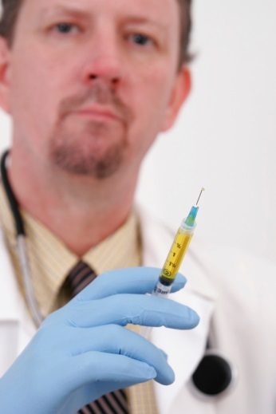
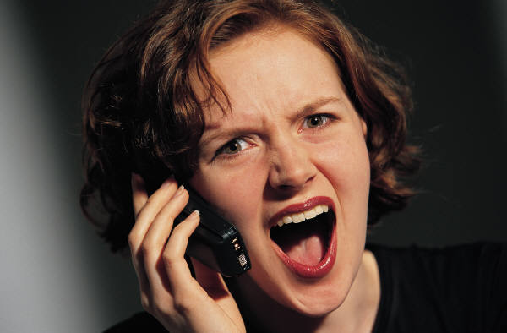
WIE IST DAS RICHTIG? ORDNE ZU!
Meine Tochter Erika kann nicht aufstehen.
Ich komme sofort!
Hat sie auch Fieber?
Ja, fast 40.
Keine Angst. Bald wird sie gesund!
Was ist denn los?
Guten Tag, Herr Meier. Hier Nová.
Guten Tag, Frau Nová.
Ihr Kopf tut ihr so weh.
Danke, Auf Wiedersehen.
Sie hat auch Kopfschmerzen und Halsschmerzen.

Slide 19
WIE IST DAS RICHTIG? ORDNE ZU!
DIE LÖSUNG
Guten Tag, Herr Meier. Hier Nová.
Guten Tag, Frau Nová.
Was ist denn los?
Meine Tochter Erika kann nicht aufstehen.
Ihr Kopf tut ihr so weh.
Sie hat auch Kopfschmerzen und Halsschmerzen.
Hat sie auch Fieber?
Ja, fast 40.
Ich komme sofort!
Keine Angst. Bald wird sie gesund!
Danke, Auf Wiedersehen.

Slide 20
c
Mein Bein tut mir weh.
g
2. Meine Hand tut mir weh.
e
Mein Kopf tut mir weh.
d
4. Mein Rücken tut mir weh.
5. Mein Zahn tut mir weh.
f
a
6. Mein Knie tut mir weh.
7. Mein Auge tut mir weh.
b
d
g
a
f
c
e
b

Slide 21
ICH BIN NOCH KRANK…
Hallo Marika!
Ich bin noch krank ☹. Ich habe Fieber und mein Kopf tut mir weh. Ich muss im Bett bleiben und Medikamente nehmen. Ich muss viel trinken und schlafen. Ich lese die Bücher oder ich sehe fern. Ich freue mich schon auf dich. Am Freitag gehe ich wieder zum Arzt.
Komm doch zu Besuch!
Deine Karin

Slide 22
ICH BIN NOCH KRANK…
Hallo Marika!
Ich bin noch krank ☹. Ich habe Fieber und mein Kopf tut mir weh. Ich muss im Bett bleiben und Medikamente nehmen. Ich muss viel trinken und schlafen. Ich lese die Bücher oder ich sehe fern. Ich freue mich schon auf dich. Am Freitag gehe ich wieder zum Arzt.
Komm doch zu Besuch!
Deine Karin

Slide 23
ZÁKLADNÍ ŠKOLA OLOMOUC
příspěvková organizace
MOZARTOVA 48, 779 00 OLOMOUC
tel.: 585 427 142, 775 116 442; fax: 585 422 713
email: kundrum@centrum.cz; www.zs-mozartova.cz
Seznam použité literatury a pramenů:
FIŠAROVÁ, O., ZBRANKOVÁ, M. Deutsch mit Max 2. Němčina – učebnice pro základní školy a víceletá gymnázia. Plzeň : Nakladatelství Fraus, 2007. ISBN 978-80-7238-594-2. s. 43-50.
FIŠAROVÁ, O., zbranková, M. Pracovní sešit pro základní školy a víceletá gymnázia. Deutsch mit Max 2. díl – pracovní sešit s přílohou - přehled učiva. Plzeň : Nakladatelství Fraus, 2007. ISBN 978-80-7238-596-6. s. 46-48.
Použité zdroje:
Obrazový materiál je použit z galerie obrázků a klipartů Microsoft Office.

